Slide 1
Sociální psychologie 4
Halo efekt a budování dojmu o druhých
Jan Krása
Katedra psychologie, Pedagogická fakulta, MU

Slide 2
Budování dojmu o druhých
Důvod budování dojmu o druhých? – žijeme s lidmi a potřebujeme předvídat jejich chování, abychom s nimi mohli kooperovat – na tom je založena celá lidská kultura. Srov. Dunbarovu social brain hypothesis.

Slide 3
Budování dojmu o druhých
Působí na nás efekt primarity (resp. efekt pořadí), v jakém jsou informace o někom (o něčem) prezentovány.
Solomon Asch (1946) zjistil, že ze stejného seznamu 3+3 atributů generujeme odlišné představy o nositeli podle pořadí atributů.
Možné vysvětlení?: První informace jsou asi chápány jako centrální a následující jako okrajové.
Srov. roli primarity ve zpětné vazbě pro žáky.
Srov. roli primarity v popisu žáků, tříd, osob…

Slide 4
Halo efekt
Ačkoli by málokdo o sobě prohlásil, že se nechá při posuzování lidí svést vnějším zjevem, výzkumy ukazují pravý opak.
Def.: jedná se o globální posuzování druhého podle celkového dojmu z něj, bez posouzení všech ostatní dojmů.
Přítomnost určitého centrálního rysu (např. fyzické atraktivity) ovlivňuje celkový dojem z člověka. (bez ohledu na efekt pořadí)
Edward Thorndike (1920) první psal o halo efektu pouze u osob (halo, nikoli Haló, je náboženský termín!)
Vypozoroval příliš těsné a podobné korelace v hodnocení vlastností osob.

Slide 5
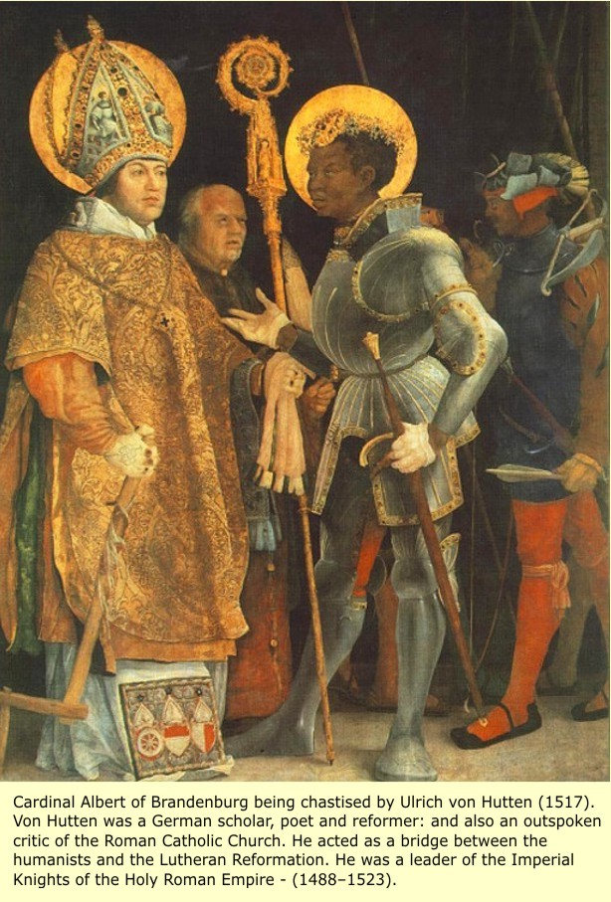
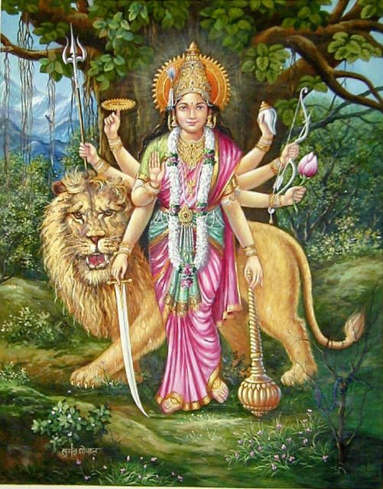
Halo – svatozář – většina náboženství

Slide 6
Halo efekt
Základním stavebním kamenem halo efektu je nalezení centrálního rysu pozorované osoby, např. atraktivita, vztah ke zvířatům, k fotbalu, politický názor, používání konkrétních artefaktů atp.) – ten je pak asociačně spojen s několika dalšími rysy osobnosti: atraktivní lidé jsou posuzováni také jako otevřenější, sociálně zdatnější, chytřejší, odvážnější, morálnější apod.
Např. Knap (1978) zjistil, že muži v USA vyšší 1,83 m dostávají o 10% vyšší nástupní plat.

Slide 7
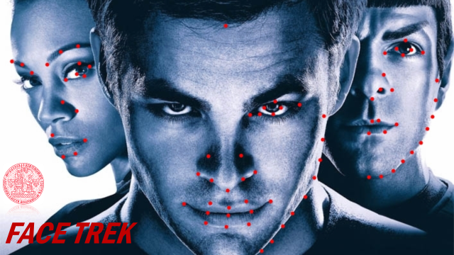
Krátce o výzkumu atraktivity a tváří vůbec
Tento a následujících 5 slidů o lidských tvářích je z prezentace Kleisner, 2018, Kognitivní škola
Kredit: Kleisner, PřF UK

Slide 8
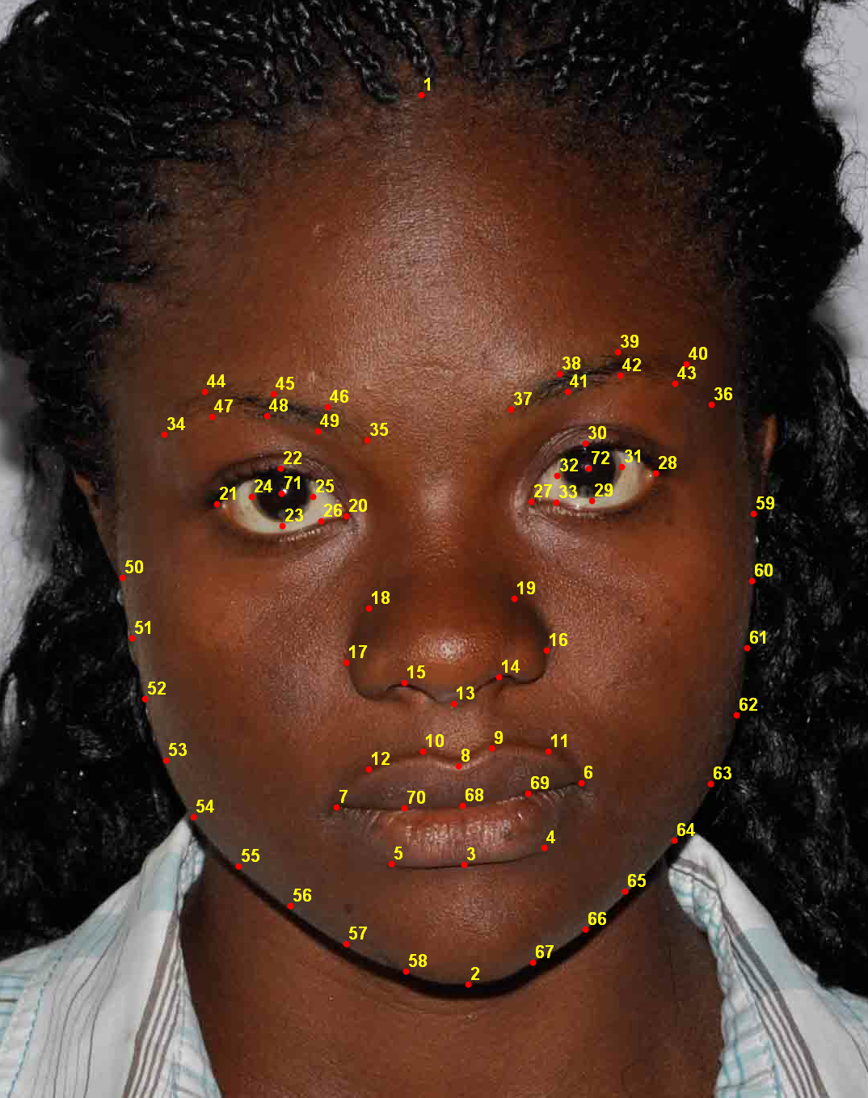
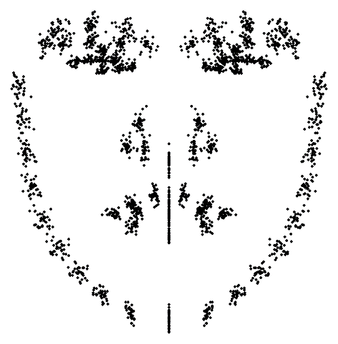
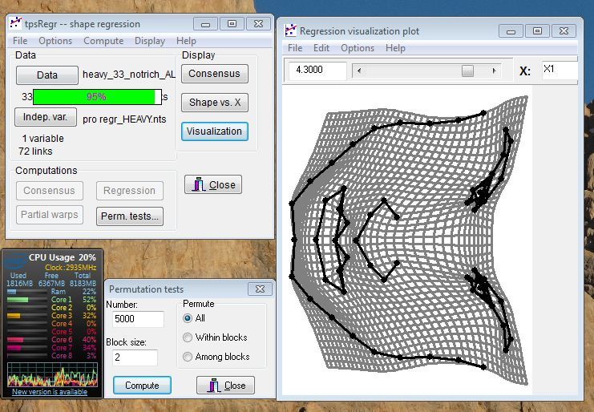
unattractive 1 2 3 4 5 6 7 attractive

Slide 9
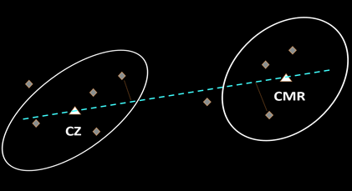
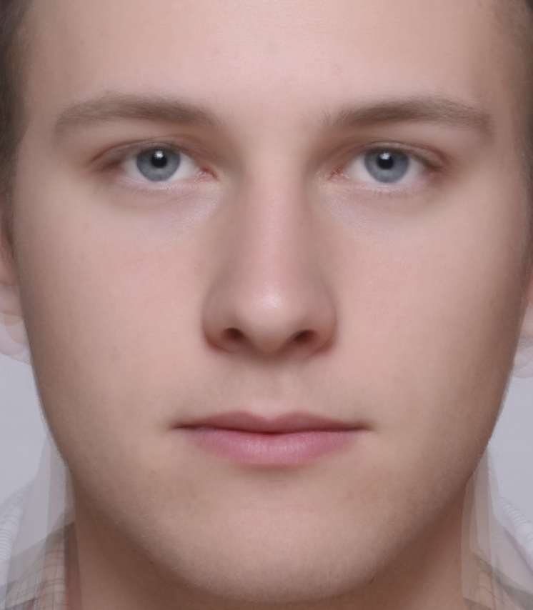
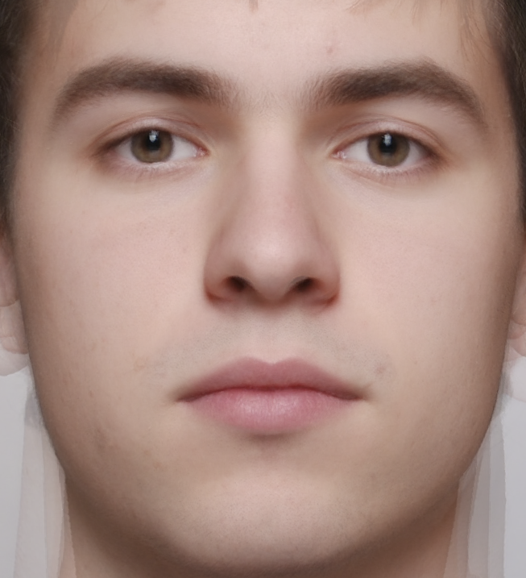
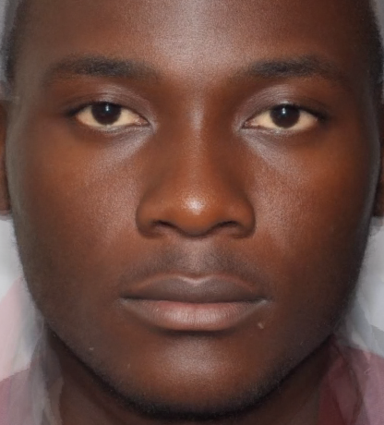
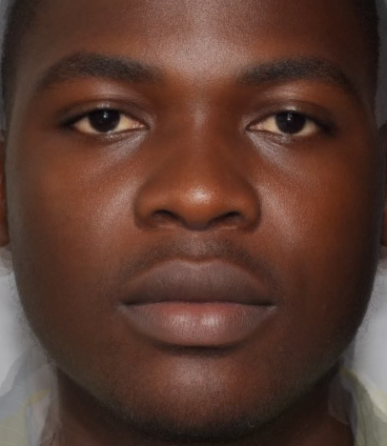
Scores of distinctiveness (SDi): the more a face is distant from its ingroup mean (on axis towards outgroup mean) the more distinct it is and the more it resembles outgroup standards.
CZ farthest away from CMR
CZ closest to CMR
CMR closest to CZ
CMR farthest away from CZ

Slide 10
Detecting danger that does not really exist (false positive error) is much less costly then the failure to detect real danger (false negative error)
Třebický et al. (2013) Psychological science, 24(9), 1664-1672.

Slide 11
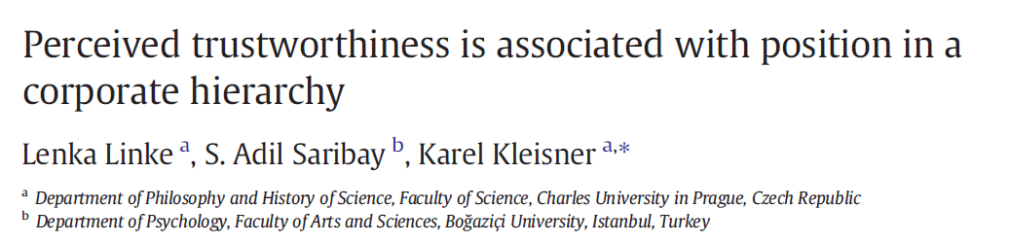
Personality and Individual Differences 99 (2016) 22–27

Slide 12
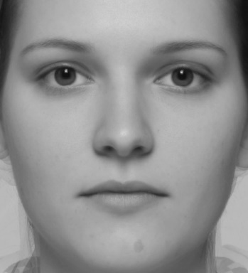
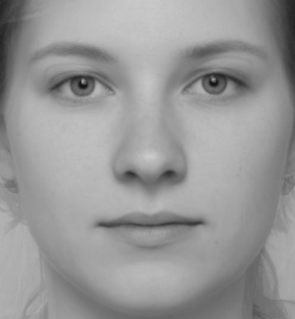
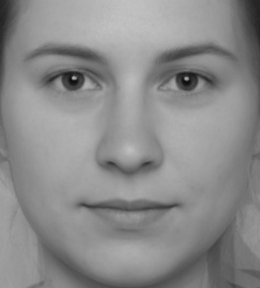
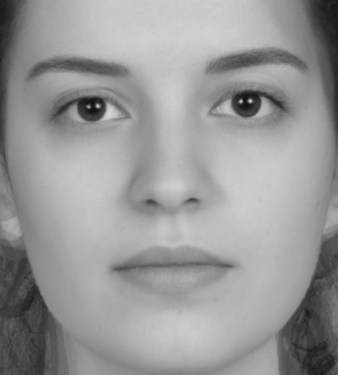
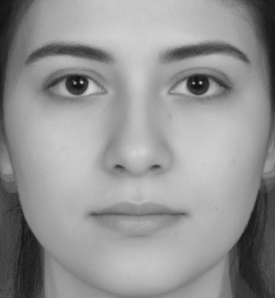
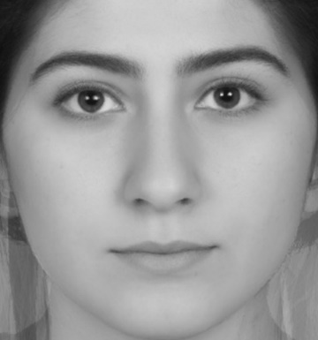
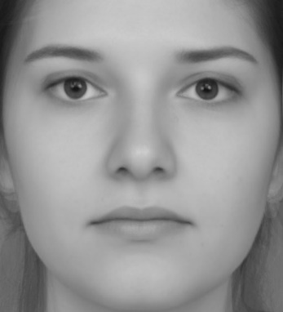
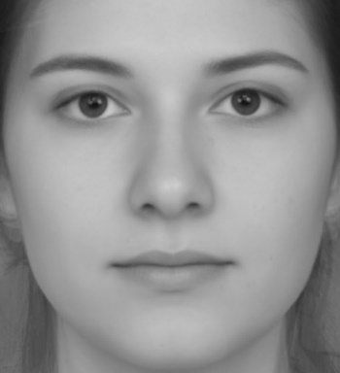
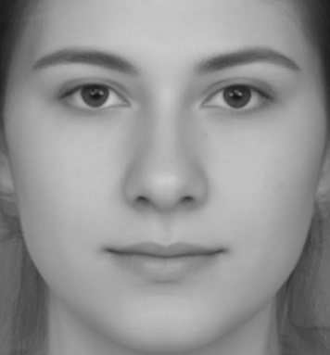
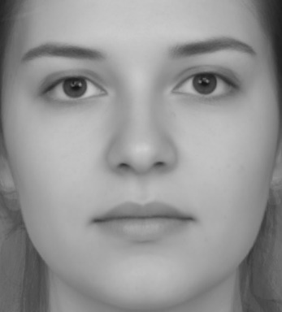
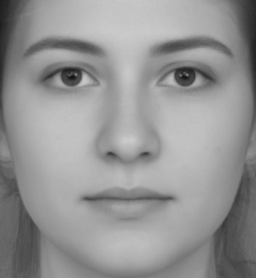
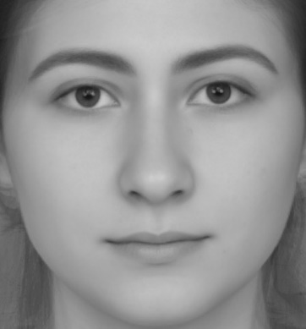
Czech and Turkish composite female faces
Upper line: 6 faces closest to determined position unwarped to predicted SDi shape
Bottom line: always the same 10 facial textures unwarped to predicted SDi configuration
CZ far away from TR CZ mean CZ closest to TR TR closest to Czech TR mean TR far away from CZ

Slide 13
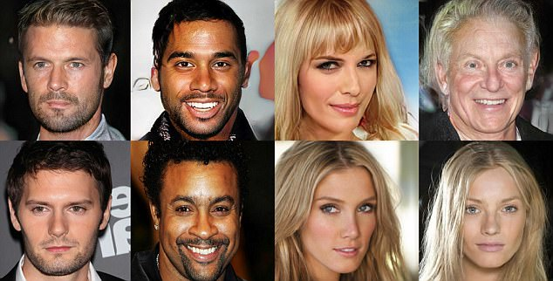
Tváře vytvořené umělou inteligencí
Krása (tváří) je v průměrnosti.

Slide 14
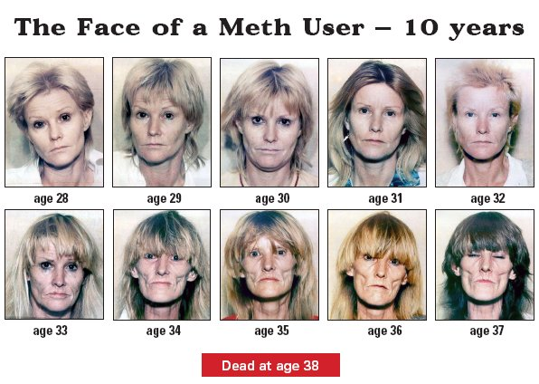
Na rozpoznávání atraktivity máme určený nějaký modul Systému 1 . Jestli je někdo ne/atraktivní poznáme ihned. Jedná se opět o automatický a nezrušitelný proces, který má evoluční opodstatnění: např. vždy bylo třeba poznat, zda je partner/ka reprodukčně perspektivní.

Slide 15
Halo efekt - atraktivita
Landy & Sigall (1974) demonstrovali halo efekt na posuzování inteligence a akademických schopností. 6o studentů (muži) posuzovali kvalitu esejí, které byly jak dobré tak špatné. Třetina esejí obsahovala fotku atraktivních žen, třetina neatraktivních a třetina fotku neměla (tzv. kontrolní skupina).
Respondenti dávali jasně lepší hodnocení atraktivním autorkám: Na škále od 1 do 9 dostávaly dobré eseje atraktivních autorek průměrné hodnocení 6,7, zatímco neatraktivní 5,9 (6,6 pro kontrolní skupinu bez fotek). Rozdíl byl nicméně ještě větší, když byly posuzovány špatné eseje: atraktivní dostaly 5,2, bez fotky 4,7 a neatraktivní 2,7.

Slide 16
Halo efekt - atraktivita
Dion, Berscheid & Walster (1972) uskutečnili výzkum se 60 studenty. Každý student dostal 3 různé fotografie: atraktivní, průměrně atraktivní a neatraktivní osoby.
Osoby posuzovali na 27 osobnostních škálách (altruismus, sebeprosazování, důvěryhodnost atp.), dále měli odhadnout celkovou spokojenost a nakonec i určit jak prestižní profesi vykonávají.
Výsledky ukázaly, že respondenti předpokládali, že více sociálně žádaných vlastností mají atraktivní lidé (oproti průměrným a neatraktivním). Respondenti také věřili, že atraktivní lidé vedou šťastnější životy, mají šťastnější manželství, lepší rodiče a lepší kariéru než ostatní.

Slide 17
Halo efekt - atraktivita
V jiné studii (Ostrove & Sigall, 1975) byly posuzovány dva hypotetické zločiny: loupež a podvod.
Loupež: žena si pořídila ilegálně klíč a ukradla 2200 $.
Podvod: žena manipulovala s mužem, aby investoval do fiktivní firmy 2200 $.
Výsledky ukázaly, že posuzovatelé odlišovali typ zločinu. Pokud nebyl zločin ovlivněn atraktivitou (loupež), neatraktivní pachatelky byly trestány více.
Pokud zločin s atraktivitou souvisel (podvod), byly více trestány atraktivní pachatelky .

Slide 18
Halo efekt - atraktivita
Političtí kandidáti, kteří vypadali více atraktivní, byly posuzováni také jako více kompetentní a byly více voleni.
Palmer & Peterson (2012) zjistili, že atraktivnější kandidáti byli posuzování také jako informovanější.
To ukazuje, jak velký vliv v politice má atraktivní vzhled a jeho mediální vylepšování.

Slide 19
Halo efekt
Může být pozitivní, ale i negativní (devil‘s effect, horns effect) halo efekt.

Slide 20
Konfirmační zkreslení (confirmation bias)
Je to tendence vyhledávat, interpretovat a upomínat si zvláště na takové informace, které potvrzují (konfirmují) naše existující přesvědčení (beliefs) a schémata, zatímco nepoměrně méně uvažujeme o jiných, alternativních, možnostech (Plous & Scott, 1993).
Výraznější je u emočně nabitých témat.
Užití nejednoznačných důkazů k podpoře vlastních domněnek.
Spojuje tyto jevy: iluzorní korelaci (kdy máme dojem, že určité jevy spolu souvisí, přičemž však spolu nesouvisí), perseveraci přesvědčení (jev, kdy belief přetrvává, resp. je vybaven, i po jeho vyvrácení), efektu pořadí (za důležitější považujeme první informaci: původnější je lepší).

Slide 21
Pygmalion efekt
Sociální kognice (jak ostatní vnímáme?)
je jedna věc. Druhá věc je to, že naše přesvědčení (belief) může ovlivňovat a také ovlivňuje naše chování a tím i chování druhých.
=sebenaplňující se proroctví.
Srov. labeling theory (teorie nálepkování): nálepka kriminálníka překryje nálepku rodiče, přítele, souseda atd.

Slide 22
Pygmalion efekt
Rosenthal &Jacobson (1968) ukázali, že jestliže učitelé byli navedeni, aby si mysleli, že jsou někteří žáci perspektivnější, tito žáci skutečně po nějaké době měli lepší výsledky (pomocí objektivních metod měření).
Skutečnost může být očekáváním pozitivně (Pygmalion efekt) či negativně (golem efekt) ovlivněna.
https://www.youtube.com/watch?v=dkuomtYlZME
Role předvolebních průzkumů.
Příklady ze života?

Slide 23
Děkuji za pozornost

